Slide 1

비정규교수운동과
강사법 체제의 대학 사회
김진균 (한국비정규교수노동조합)

Slide 2

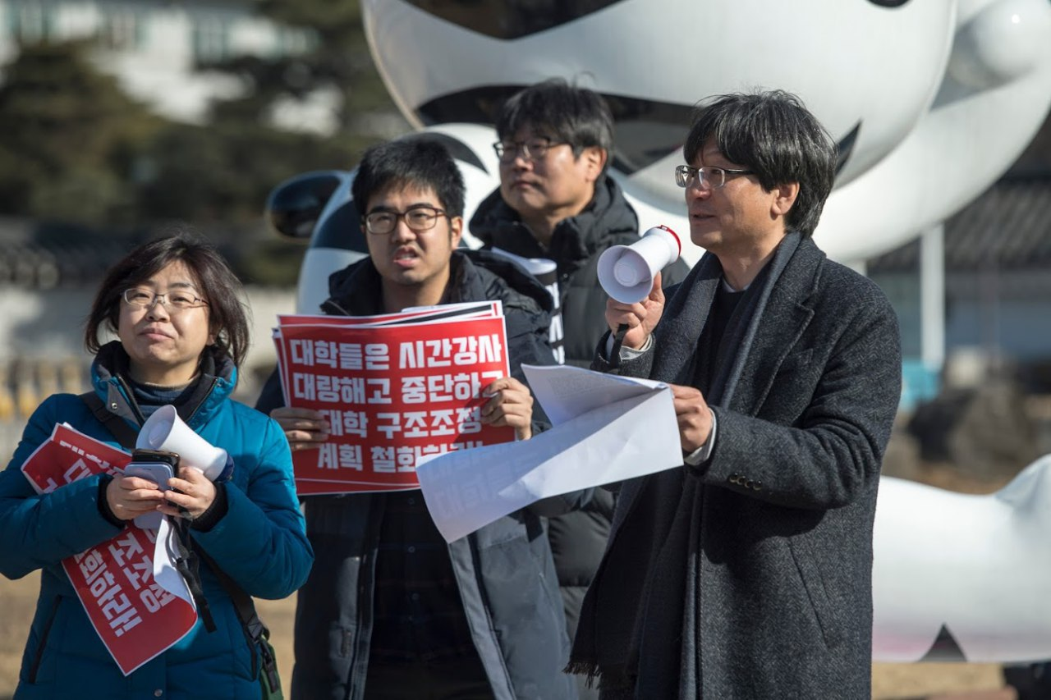
비정규교수운동과 강사법 체제의 대학 사회
김진균
한국비정규교수노동조합
성균관대학교 동아시아한문학연구소 수석연구원
(전) 민주평등사회를 위한 전국 교수연구자협의 공동의장
(전) 한국비정규교수노동조합 부위원장
(전) 다산연구소 연구실장

Slide 3

비정규교수운동과 강사법 체제의 대학 사회
비정규교수
대학의 정규직 교수인 정년트랙 전임교원을 제외한
강사와 겸임교원, 초빙교원, 연구교수, 박사후연구원, 강의전담교수, 기타교원 등 다양한 형태의 비정년트랙 교원을 포괄
(2018년 31개였음)
“전임교수가 아니면서 대학에서 강의하는 교수들”
(2002년 “전국대학강사노동조합”을 “한국비정규교수노동조합”으로 명칭 변경)
학문후속세대?

Slide 4
비정규교수운동과 강사법 체제의 대학 사회
비정규교수 운동
1987년 서울대, 성균관대 강사협의회 창립 (87년체제의 산물)
1990년 “전국대학강사노동조합”
2002년 “한국비정규직교수노동조합”
2010년 “한국비정규교수노동조합”
2026년 비정규교수노조 산하 14개 분회 유지

Slide 5
비정규교수운동과 강사법 체제의 대학 사회
시기 | 개요 | 의미
1935년 | 유진오, ｢김강사와 T 교수｣ 발표 | 강사는 당초부터 불안정 노동자
해방 이후 | 사립대학 폭증과 강사제도 확산 | 교수 임용 전 거치는 통과의례 정도로 인식
1977년 | 교육법 상의 교원에서 강사 배제 | 자의적 활용의 관례를 법률 체제로 인정
1981년 | 졸업정원제 도입 | 대학원생 폭증과 강사 직군 비대화 유발
1996년 | 대학설립 준칙주의 도입 | 대학 증가로 인한 강사 직군 적체가 완만히 유예됨
강사법 약사 1/2

Slide 6
비정규교수운동과 강사법 체제의 대학 사회
｢대학 설립 운영 규정｣ (대학설립준칙주의)
1996년 김영삼 정부에서 자율과 경쟁 도입을 위한대학 설립 활성화 유도,
자산과 부지, 건물, 교원 등 일정 기준 이상 확보한 설립자에게 곧바로 대학 설립 인가
1997년 20개, 1998년 7개, 2011년까지 63개 대학 설립
현재 대규모 정원 미달 사태의 원인
자율과 경쟁은 비리와 부정으로 실현
신자유주의의 침공
(그러나 이 덕분에 1990년대 말에는 박사 과정 중에 신설 대학 전임교원으로 임명되는 일이 흔했음)

Slide 7
비정규교수운동과 강사법 체제의 대학 사회
｢대학 설립 운영 규정｣ (대학설립준칙주의)
2024년 윤석열 정부에서 추가 개정
법정 교육용 공간 축소, 교육용 공간에서 해제되는 공간을 법인 수익용 공간으로 활용 가능
대학에 시장이 들어온 현상을 법률적 추인
겸임교원 등 기타교원을 정원의 최대 1/5에서 1/3으로 완화
비정규교수 대량 양산 현상을 법률적 추인
1996 준칙 제정 위원 = 2024 교육부장관

Slide 8
비정규교수운동과 강사법 체제의 대학 사회
2000년대 | 강사들의 잇단 자살이 사회 문제로 부상 | 기타 비정규교원 증가와 강사 직군 고착화
2011년 | 고등교육법 개정(소위 ‘시간강사법’) | 강사 대량해고 유발 악법
2012년 ~2017년 | 1차 유예(2012.12.11), 2차 유예(2013.12.31) 3차 유예(2015.12.31), 4차 유예(2017.12.29) | 강사 해고에 대한 사회적 저항
2018.3. ~2018.8. | 대학 강사제도 개선 협의회 | 대학대표, 강사대표, 국회추천전문가, 교육부 관계자로 구성
2018.12. | 고등교육법 일부 개정 법률안 입법 (‘개정강사법’) | 대학 강사제도 개선 협의회 안 수용
2019.1. | 고등교육법 시행령 | 노사정+입법 TF
2019.6. | 대학 강사제도 운영매뉴얼 | 노사정 TF
2019.8. | 개정강사법 시행 | 사회적 합의의 성과
강사법 약사 2/2

Slide 9
비정규교수운동과 강사법 체제의 대학 사회
개악 강사법
연이은 강사의 자살 중 널리 보도된 것들만…
2004 서울대 백모 연구교수, 2008년 건국대 한모 강의전담교수... 그리고 2010 조선대 서정민 강사
... 그리고 김동애 부부의 국회 앞 노숙 농성
- 2011년 이명박 정부의 사회통합위원회에서 시간강사법(고등교육법 개정) 건의
강사는 9시수 이상 강의 → 대량해고 유발
(한국비정규교수노동조합은 개악강사법으로 불렀음)
- 7년간 4차례의 유예 (2019년 개악강사법 시행 예정)
- 별의별 꼼수의 베라 (강사 직군을 소멸시킨 대학, 초빙대우교수 명칭까지 창조적으로 개척)
- 강사 직군 대량 해고

Slide 10
비정규교수운동과 강사법 체제의 대학 사회
개정 강사법
새로운 합의 : 2017 촛불의 결과
대학, 강사단체(한국비정규교수노조 및 전국대학강사노조), 국회 추천 전문가 등 이해 당사자들
- 2019년 개정강사법 시행 (처우개선과 신분보장)
신분보장 : 1년 이상 고용 3년 이상 재임용 절차 보장, 교원소청심사 대상
처우개선 : 방중임금, 사회보험, 퇴직금
겸초빙 기타교원은 강사보다 신분보장이 열악한(1년 고용 보장) 대신 처우개선(시수에 무관하게 4대보험과 퇴직금 지급) 확보.
대학에 강사 고용 우회 비용이 추가되도록

Slide 11




비정규교수운동과 강사법 체제의 대학 사회
목표를 설명하는 인포그래픽
의의
<신분보장>
1년이상 계약,
최소 3년까지는 재임용절차 보장,
교원소청 대상이 되는 법정 교원
<처우개선>
방학중임금
사회보험
퇴직금
한계
TF의 합의 사항이 안 지켜진 것들
직장건강보험 적용 노력 포기
퇴직금과 5시수 (소정근로시간 문제)
방학중임금 2주
1년 혹은 3년 당연퇴직
더 열악해진 겸초빙, 기타교원 양산
비정규교수 초빙에 불필요한 행정 낭비
탈법 불법에 대한 처벌 조항 없음
토막상식 :
학술연구교수B유형과 개정강사법
개정 강사법의 실제
  마음뿐인 선의
  신분보장의 의의와 한계
  처우개선의 의의와 한계
  말뿐인 개선

Slide 12
비정규교수운동과 강사법 체제의 대학 사회
대학 사회
고등교육 공공성이 실현된 적이 없음 (각자도생의 반댓말, 공공성)
인문 정신은커녕 법률 정신도 수호할 의지가 없음
(개정강사법 합의 법률 정신은커녕 법령의 각종 조항을 무력화하는 꼼수 횡행)
동료와 사회에 대한 관심의 실종
사회적 지원 단절 (사회적 압력 없이 강사법 합의 정신 실현할 수 없음)
각자도생 가속화 악순환.

Slide 13
비정규교수운동과 강사법 체제의 대학 사회
대안
이 지옥 같은 비정규교수 직군에 고착되지 않기 위한 과도한 내부 경쟁은, 우리에게 사회는 물론 우리 동료들과 자기 자신도 돌아볼 여지를 남겨주지 않기 때문이리라. 이런 형편에 학술장의 권위이니, 사회적 관심이니 하는 것들도 모두 논문의 양적 평가 체제의 쓰나미에 남아나질 않는 것이다. 사회적 기여는커녕 자기 동료도 돌아보지 못하고 경쟁에 매몰되어 있는 비정규교수에게 사회가 무슨 미련이 있어 우리들을 위해 분노의 압력을 행사해줄 것인가.
열악한 처우와 사회적 무능이 물고 물리는 악순환의 고리는 끊어져야 한다. 우리에겐 이 악순환에서 탈출할 전통과 저력이 있다. 식민지시기 공동체의 고통에 공명하여 조선학을 발명한 정인보 세대로부터, 4.19 희생 학생의 피에 보답하자는 깃발을 들었던 조윤제 세대를 이어, 군사독재정권의 비인간적 폭력에 저항하며 민중을 발견한 리얼리즘 세대까지 이어지던 우환의식의 전통이 우리에게 있다.
당사자로서 스스로의 문제를 풀어내기 위해 정부와 국회와 대학 운영자를 불러내 한 자리에 앉혀 놓고 이해 상충 세력은 물론 내부적 적대도 풀어내고 합의를 만들어낸 저력도 우리에게 있다. 우리 자신을 위해서라도, 우리 학문을 위해서라도, 우리 사회를 위해서라도 끊어졌던 전통을 잇고 가라앉은 저력을 회복해야 한다. 삶의 모든 영역을 상품화하며 일체의 공공성을 거두어가는 세상에서, 우리의 학문이 붕괴되면 우리를 괴롭히는 이 지옥에서 벗어날 공동체의 희망도 더불어 사라질 것이라고 믿기 때문이다.
(「강사법 6년과 비정규교수의 현실」, 『민족문학사연구 88호』, 2025)

